Slide 1


Tennis Prime
Sommaire :
1) Présentation Projet
2) Page d'Accueil
3) Page d'Actualité
4) Page de Vente
5) Page de Cours
6) Page Contact

Slide 2
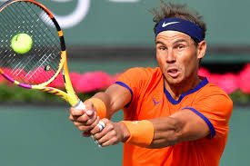


Présentation Projet
Présentation site web
Caractéristique
Fonctionnalité

Slide 3

Page d'Accueil
Présentation de l'entreprise
Présentation des offres du site web
(cours, vente, actualités)

Slide 4
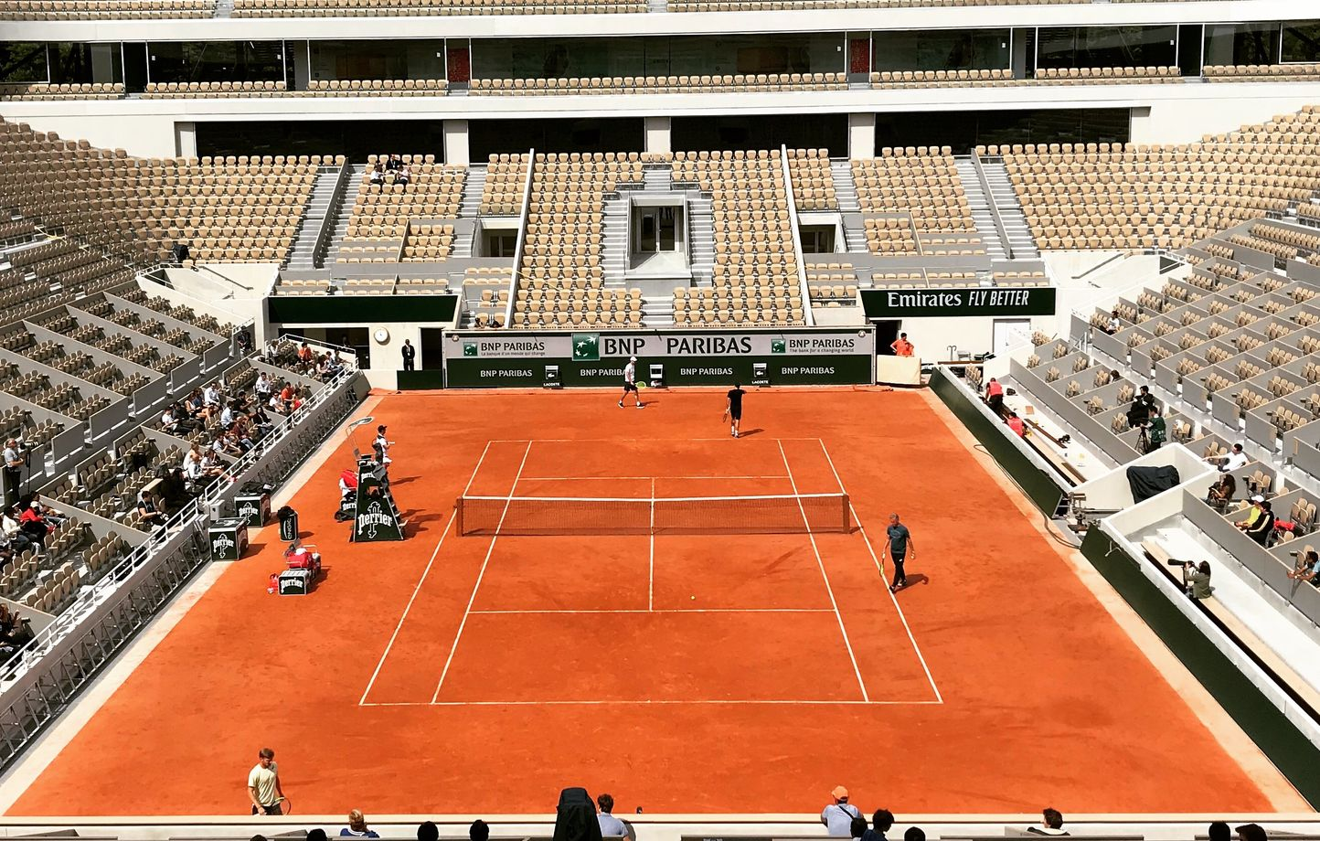
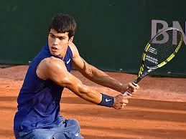

Page d'Actualité
Actualité Tennis

Slide 5

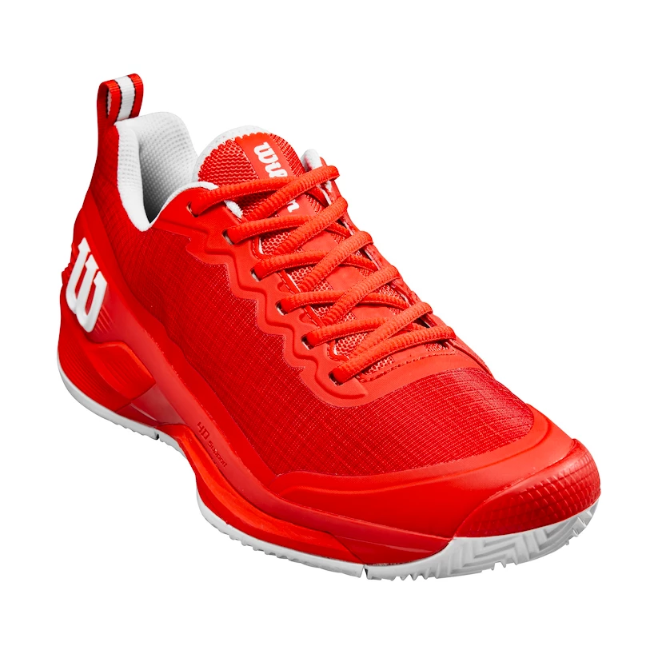
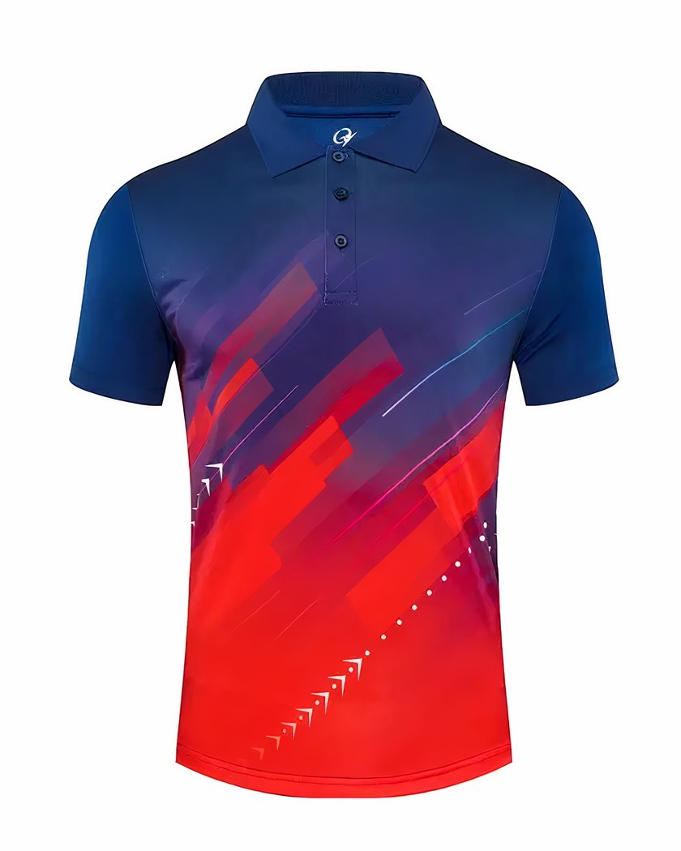

Page de Vente
Présentation de l'offre de Vente
(Raquette, Chaussure, vêtement, balle, sac)

Slide 6


Page de Cours
Réservation, offre, horaire

Slide 7

Page Contact
Moyen de contact
Transmettre les informations

